Slide 1
Развитие образования города Минусинска
Исполнение муниципальной программы
за 2020 год

Slide 2

Развитие образования города Минусинска
В целом по муниципальной программе расходы в 2020 году исполнены в сумме
1 543 196,64 тыс. рублей, что составляет 98,90% от уточненной бюджетной росписи в сумме 1 560 350,98тыс. рублей

Slide 3
Бюджетные ассигнования на реализацию Программы распределены между главными распорядителями бюджетных средств следующим образом:
№ | Наименование ГРБС | Раздел, подраздел | Объем бюджетных ассигнований (тыс. рублей) |  | Процент исполнения
 |  |  | 2020 год
 |  |  | план | факт
1 | Управление образования администрации города Минусинска | 07 01, 07 02, 07 03, 07 05, 07 07, 07 09, 10 03, 10 04, 11 02 | 1 560 319,14 | 1 543 164,80 | 98,91 %
2 | Отдел культуры администрации города | 07 03 | 31,84 | 31,84 | 100,0 %
 | Всего |  | 1 560 350,98 | 1 543 196,64 | 98,90 %

Slide 4
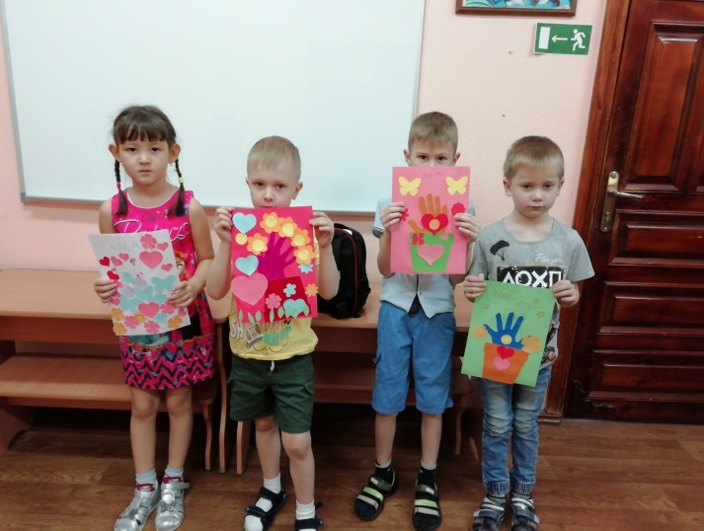
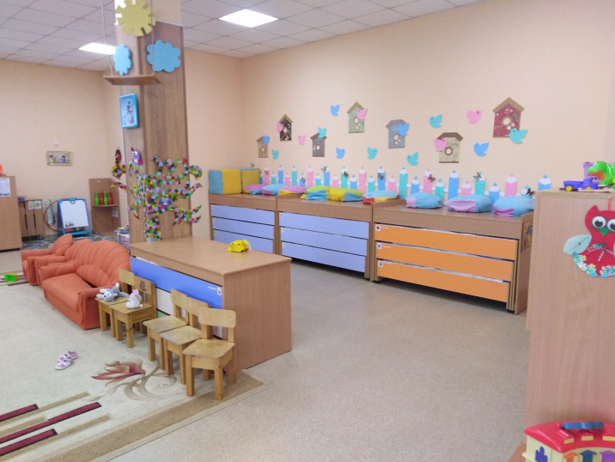
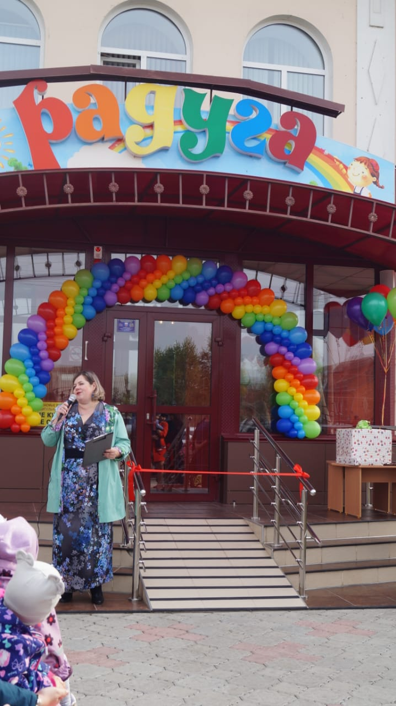
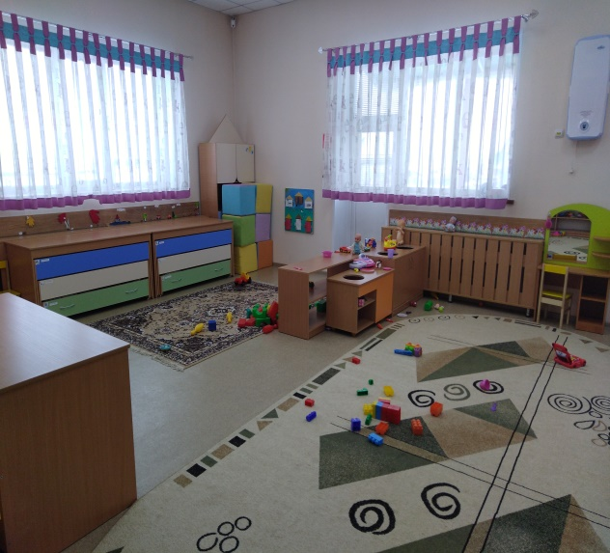
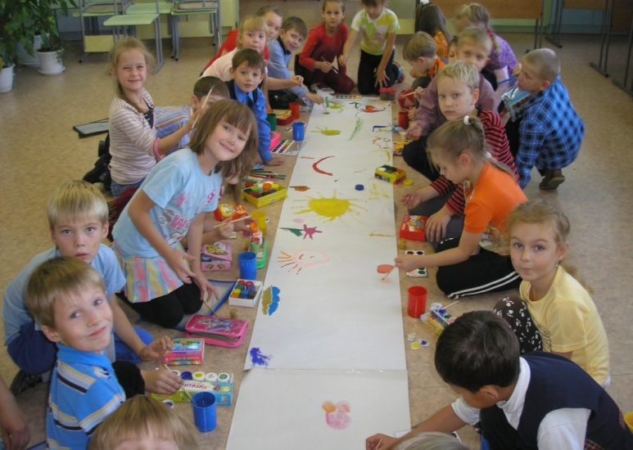
ПОДПРОГРАММА 1
«Развитие дошкольного образования»

Slide 5
Финансовое обеспечение на реализацию подпрограммы 1
№ | Наименование ГРБС | Раздел, подраздел | Объем бюджетных ассигнований (тыс. рулей) |  | Процент исполнения
 |  |  | 2020
 |  |  | план | факт
1 | Управление образования администрации города Минусинска | 07 01 | 568 651,49 | 568 651,49 | 100,00%
 |  | 07 05 | 520,41 | 520,41 | 100,00%
 |  | 10 03 | 2 907,00 | 2 777,50 | 95,54%
 |  | 10 04 | 2 919,85 | 2 919,85 | 100,00%
2 | Администрация города Минусинска | 07 01 | 54 957,55 | 54 957,55 | 100,00%
 | Всего |  | 629 956,30 | 629 826,80 | 99,98%

Slide 6
Целевые индикаторы и показатели результативности подпрограммы 1
Показатели | Единица измерения | 2020
 |  | план | факт
Уровень доступности дошкольного образования и численность населения, получающего дошкольное образование (отношение численности детей 3-7 лет, которым предоставлена возможность получать услуги дошкольного образования, к численности детей в возрасте 3-7 лет. | % | 100 | 100
Удельный вес воспитанников дошкольников образовательных учреждений, обучающихся по программам, соответствующим требованиям стандарта дошкольного образования ФГОС | % | 100 | 100
Доля детей, получающих образование в вариативных формах (служба ранней помощи, консультативные центры и другие) в общей численности детей получающих дошкольное образование | % | 1 | 1
Охват детей с ОВЗ доступным дошкольным образованием | % | 18 | 18

Slide 7
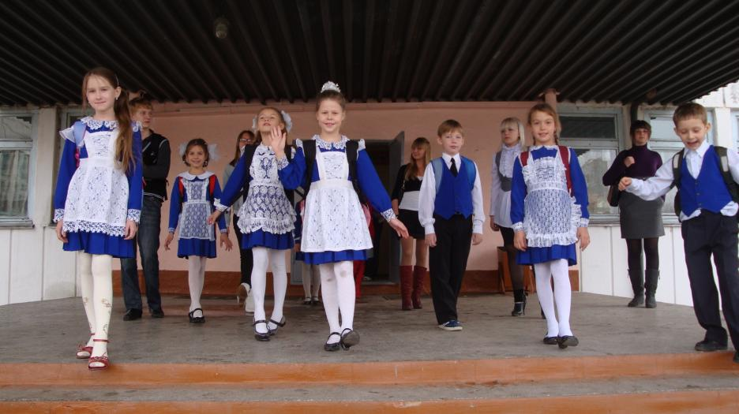
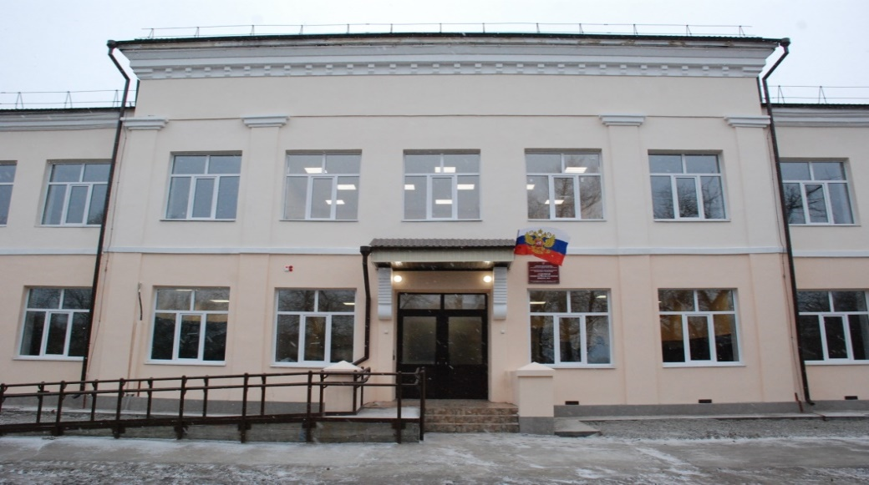
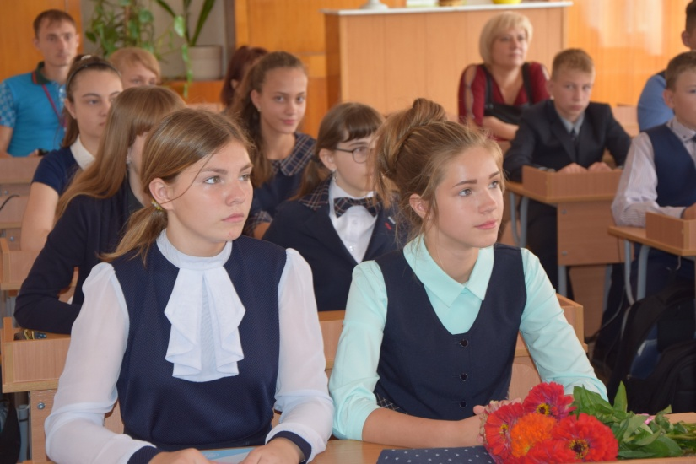
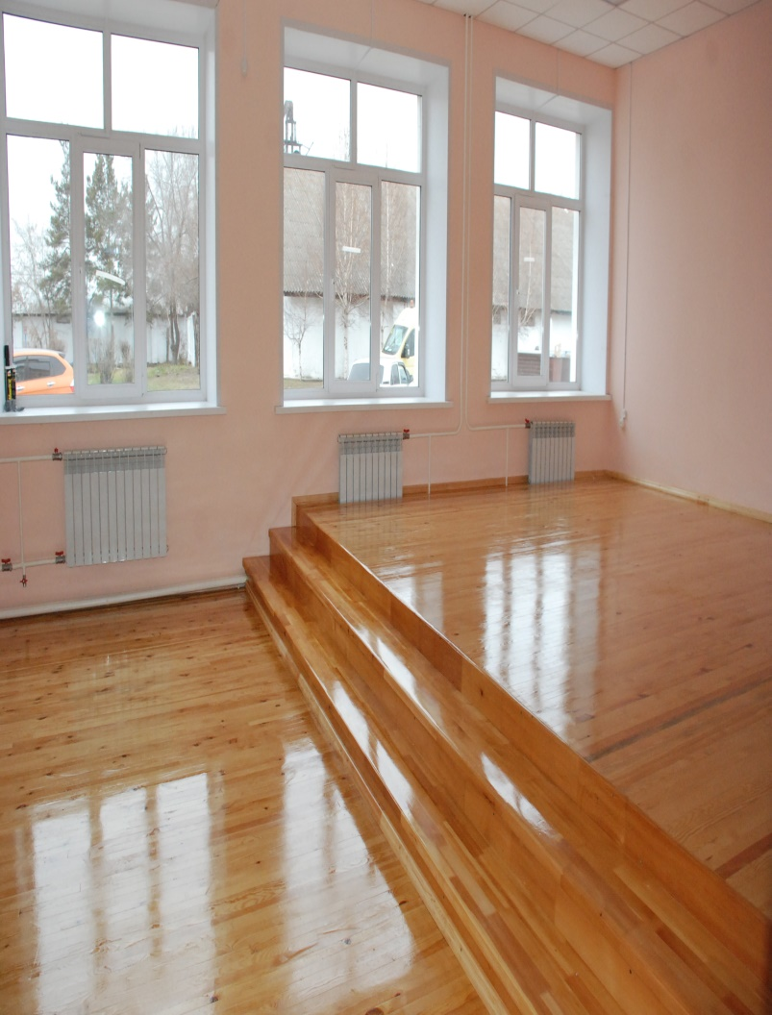
ПОДПРОГРАММА 2
«Развитие общего образования»

Slide 8
Финансовое обеспечение на реализацию подпрограммы 2
№ | Наименование ГРБС | Раздел, подраздел | Объем бюджетных ассигнований (тыс. рулей) |  | Процент исполнения
 |  |  | 2020
 |  |  | план | факт
1 | Управление образования администрации города Минусинска | 07 02 | 631 907,51 | 618 960,42 | 97,95%
 |  | 07 03 | 26 773,10 | 26 773,10 | 100,00%
 |  | 07 05 | 422,71 | 422,71 | 100,00%
 |  | 10 03 | 42 021,67 | 38 655,45 | 91,99%
 |  | 10 04 | 10,55 | 10,55 | 100,00%
 | Всего |  | 701 135,54 | 684 822,23 | 97,67%

Slide 9
Целевые индикаторы и показатели результативности подпрограммы 2
Показатели | Единица измерения | 2020
 |  | план | факт
Удельный вес численности населения в возрасте 5-18 лет, охваченного образованием, в общей численности населения в возрасте 5-18 лет | % | 94,0 | 94,0
Доля выпускников муниципальных общеобразовательных учреждений, не сдавших единый государственный экзамен | % | 0,0 | 0,0
Доля обучающихся, освоивших основную общеобразовательную программу основного общего образования и получивших документы государственного образца об освоении основных образовательных программ основного общего образования | % | 100,0 | 100,0

Slide 10
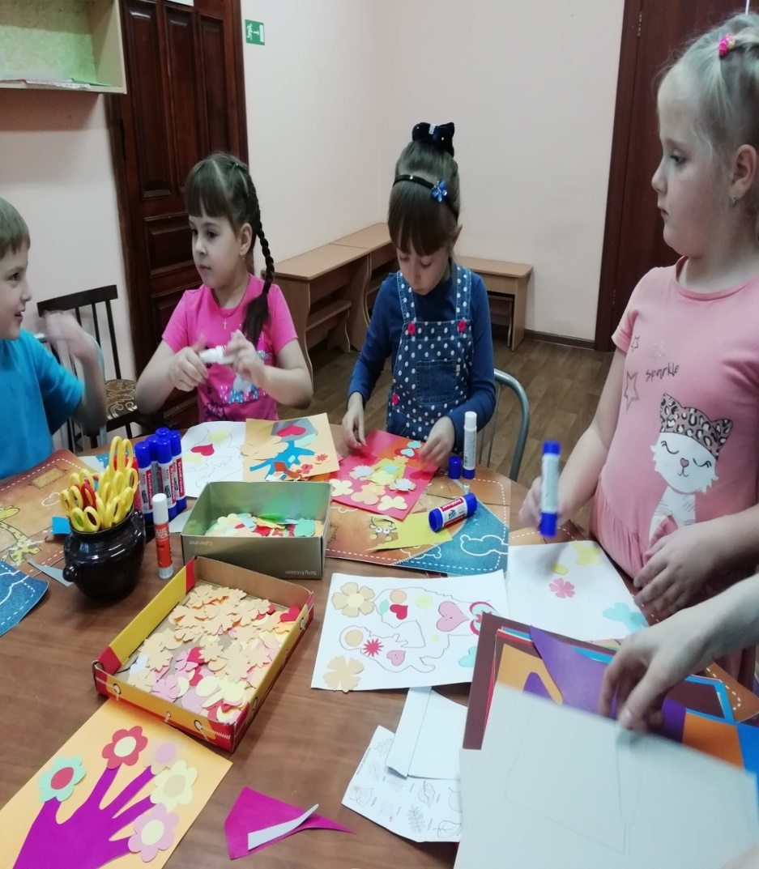
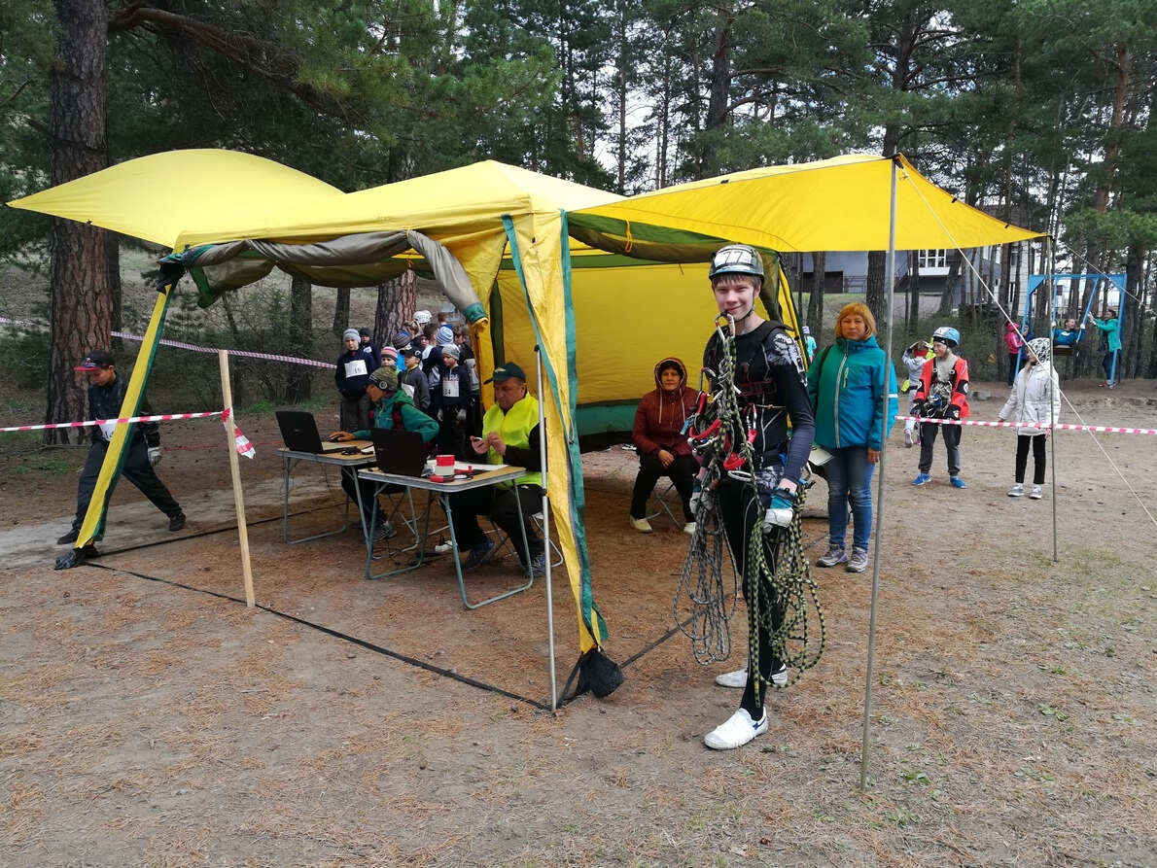
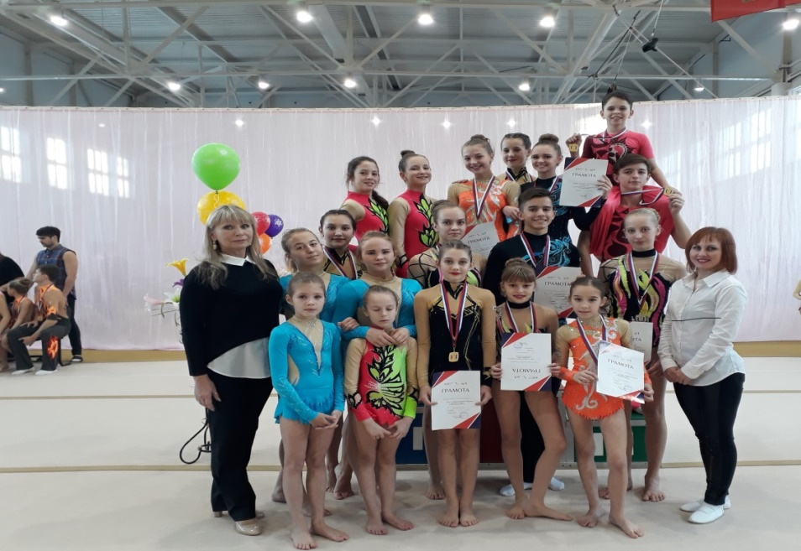
ПОДПРОГРАММА 3
«Развитие дополнительного образования»

Slide 11
Финансовое обеспечение на реализацию подпрограммы 3
№ | Наименование ГРБС | Раздел, подраздел | Объем бюджетных ассигнований 2020 год (тыс. рулей) |  | Процент исполнения
 |  |  | план | факт
1 | Управление образования администрации города Минусинска | 07 02 | 66,50 | 66,50 | 100,00%
 |  | 07 03 | 51 489,93 | 51 489,93 | 100,00%
 |  | 07 05 | 38,10 | 38,10 | 100,00%
 |  | 07 07 | 28 261,37 | 28 170,46 | 99,68%
 |  | 07 09 | 118,04 | 118,04 | 100,00%
 |  | 10 04 | 0,52 | 0,52 | 100,00%
 |  | 11 02 | 3 413,45 | 3 413,45 | 100,00%
2 | Отдел культуры администрации города Минусинска | 07 03 | 31,84 | 31,84 | 100,00%
 | Всего |  | 83 419,75 | 83 328,84 | 99,89%

Slide 12
Целевые индикаторы и показатели результативности подпрограммы 3
Показатели | Единица измерения | 2020
 |  | план | факт
Удельный вес численности детей по программам дополнительного образования, ставших победителями и призерами муниципальных, краевых, всероссийских и международных мероприятий | % | 10,08 | 10,08
Удельный вес численности обучающихся по программам общего образования, участвующих в олимпиадах и конкурсах различного уровня, в общей численности обучающихся по программам общего образования | % | 81,2 | 81,2
Удельный вес численности детей, вовлеченных в образовательные модули летнего отдыха и оздоровления | % | 0 | 0
Охват детей в возрасте от 5 до 18 лет, имеющих право на получение дополнительного образования в рамках системы персонифицированного финансирования – не менее 11,50% | % | 11,5 | 11,5

Slide 13
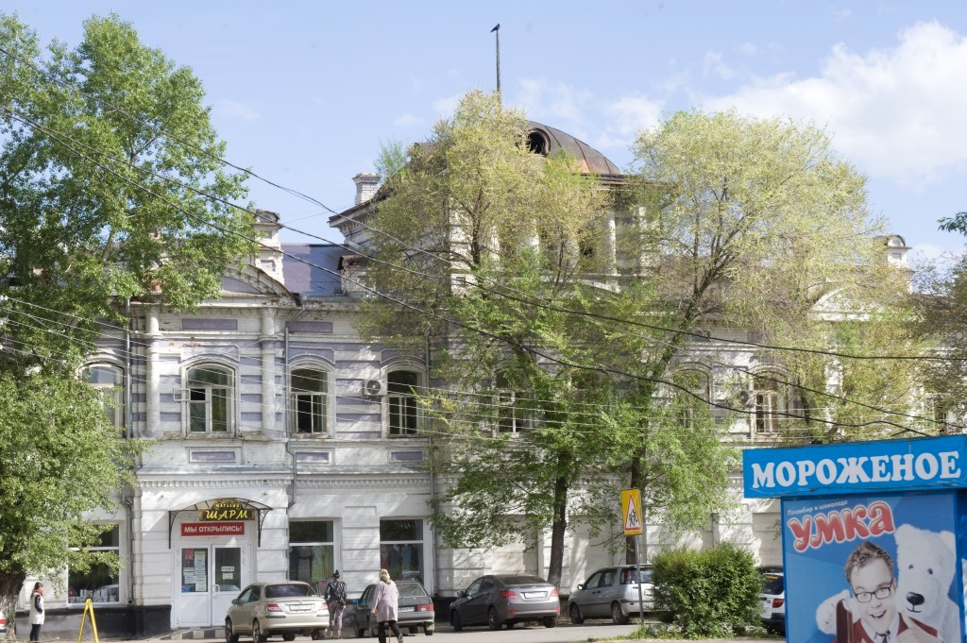
ПОДПРОГРАММА 4
«Обеспечение реализации муниципальной программы»

Slide 14
Финансовое обеспечение на реализацию подпрограммы 4
№ | Наименование ГРБС | Раздел, подраздел | Объем бюджетных ассигнований (тыс. рулей) |  | Процент исполнения
 |  |  | 2020
 |  |  | план | факт
1 | Управление образования администрации города Минусинска | 07 05, 07 09, 10 04 | 145 839,39 | 145 218,77 | 99,57%

Slide 15
Целевые индикаторы и показатели результативности подпрограммы 4
Показатели | Единица измерения | 2020
 |  | план | факт
Своевременное доведение управлением образования лимитов бюджетных обязательств до подведомственных учреждений, предусмотренных решением о бюджете в первоначальной редакции | % | 100 | 100
Соблюдение сроков предоставления годовой бюджетной отчетности | % | 100 | 100
Своевременность утверждения муниципальных заданий подведомственным учреждениям на текущий финансовый год и плановый период | % | 100 | 100
Охват муниципальных общеобразовательных учреждений методическими услугами в разных формах | % | 100 | 100
Количество муниципальных учреждений, в которых проведены контрольные мероприятия по исполнению бюджета | ед | 10 | 10

